Slide 1



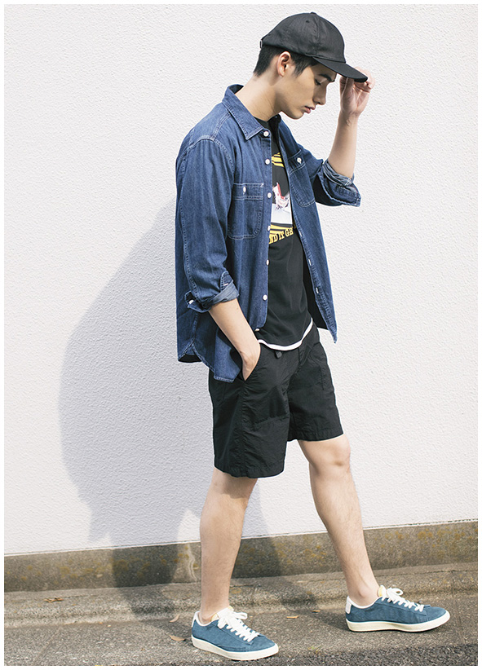


折扣率对快时尚男装销售的影响研究
答辩人：张红辉 指导老师：江学为

Slide 2



目录页
CONTENTS PAGE
01 资料来源与研究方法
02 结果与讨论
03 总结
中国人力资源管理的四个阶段

Slide 3

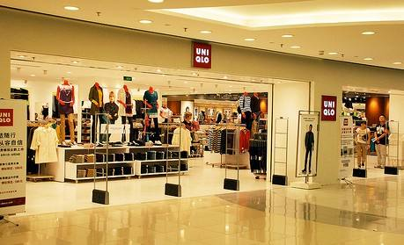
1
01 资料来源与研究方法
02 结果与讨论
03 总结
优衣库与ZARA、H&M并称为快时尚“三架马车”，2016年总营收达到1078亿人民币。
本文数据来自优衣库门店销售数据，包括折扣率、营销额、销售量等。

Slide 4


2
01 资料来源与研究方法
02 结果与讨论
03 总结
在对数据进行梳理后，从验证数据分布及剖析折扣率对营销额与销售量的影响程度考虑，本文采用了P-P图与单因素方差分析。
10
P-P图
单因素方差分析

Slide 5

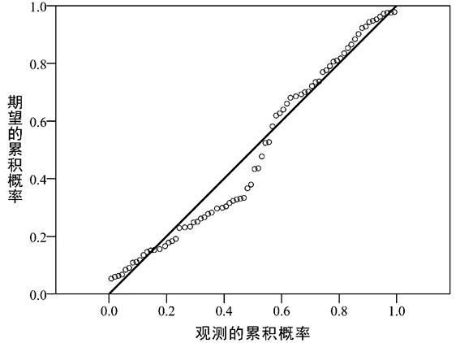
03
2.结果与讨论
2.1 销售数据P-P分布图
数据大体分布于直线y=x周围，说明所收集数据大致符合正态分布

Slide 6
04
2.结果与讨论
2.2 折扣率分组散点图
为探究不同折扣率对销售的影响程度，将折扣率进行分组，每隔0.4分档，将折扣率分为13个组别，作散点图后发现，线性拟合R²为0.993，说明分组效果较好。

Slide 7
05
2.结果与讨论
2.3 折扣率与营销额、销售量单因素ANOVA表
 |  | 平方和 | df | 均方 | F | 显著性
营销额 /十万元 | 组间 | 404100 | 12 | 33670 | 3.812 | .000
 | 组内 | 583000 | 66 | 8833
 | 总数 | 987000 | 78
销售量 /件 | 组间 | 1914194.814 | 12 | 159516.234 | 2.308 | .016
 | 组内 | 4561886.275 | 66 | 69119.489
 | 总数 | 6476081.089 | 78
不同折扣率对营销额,销售量的影响是显著的

Slide 8

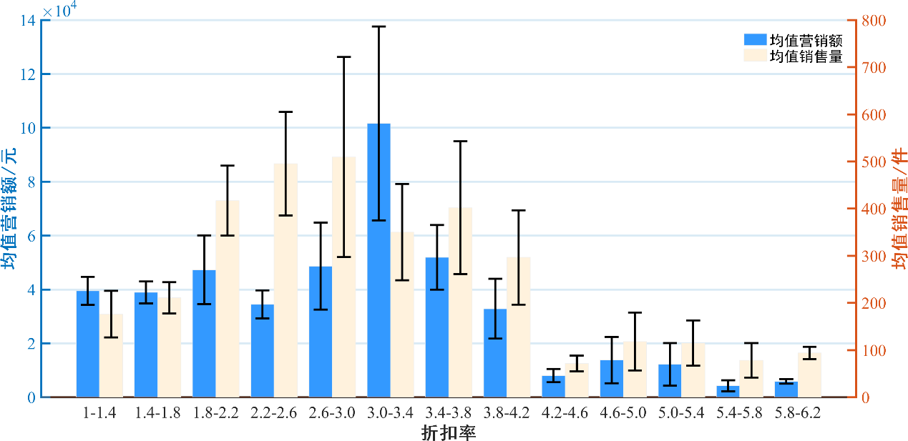
06
2.结果与讨论
对于营销额，存在阈值K₁[2.2-2.6]、K₂[4.2-4.6]及饱和点S_{a}[3.0-3.4]，将折扣率与营业额的关系曲线划分为3段，而阈值与饱和点是营业额的变化曲线的转折点。

Slide 9
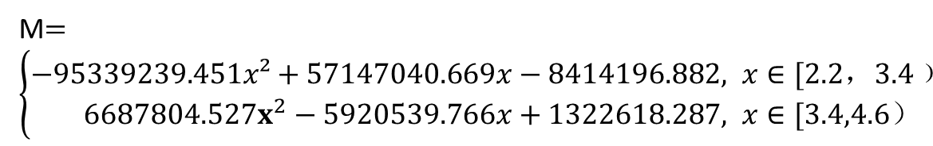
07
2.结果与讨论
所建模型调整后R²分别为0.683、0.577，说明整体建模效果良好。
经检验，x∈[2.2，3.4﹚时，二次线性回归R值为0.868，对应的F统计量的值为10.696，显著性水平低于0.05，显著性检验t统计量的值为-4.563，对应的显著性水平Sig=0.003<0.05，同样，当x∈[3.4,4.6）时，回归结果显著。
2.5 营业额与折扣率关系模型建立
M$=\left\{\begin{aligned}−95339239.451x²+57147040.669x−8414196.882, &x∈[2.2，3.4﹚ \\ 6687804.527x^{2}−5920539.766x+1322618.287, &x∈[3.4,4.6）\end{aligned}\right.$
模型汇总表
模型 | R | R 方 | 调整 R 方 | 标准 估计的误差
2.2-3.4 | 0.868 | 0.753 | 0.683 | 36651.397
3.4-4.6 | 0.782 | 0.612 | 0.577 | 33804.806

Slide 10
08
2.结果与讨论
对于销售量，存在阈值K₁[1.4-1.8]、K₂[4.2-4.6]及饱和点S_{b}[2.6-3.0]。
当折扣率小于K₁及超过K₂时，销售量不随折扣率变化，呈平稳状态。
折扣率位于K₁与S_{b}之间，销售量随折扣率的增加而增大。
当折扣率位于S_{b}与K₂间，销售量呈现下降趋势。

Slide 11
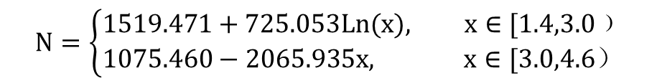
09
2.结果与讨论
经方差检验，x∈[1.4.3.0﹚时，线性回归R值为0.409，对应的F统计量的值为5.616，著性水平低于0.05，回归系数显著性检验t统计量的值为3.434，对应的显著性水平Sig=0.002<0.05，同样，当x∈[3.0,4.6）时，线性回归结果显著。
2.6 销售量与折扣率关系模型建立
$$N=\left\{\begin{aligned}1519.471+725.053Ln(x), x∈[1.4,3.0﹚ \\ 1075.460−2065.935x, x∈[3.0,4.6）\end{aligned}\right.$$
模型汇总表
模型 | R | R 方 | 调整 R 方 | 标准 估计的误差
1.4-3.0 | 0.409 | 0.167 | 0.141 | 305.476
3.0-4.6 | 0.409ª | 0.167 | 0.137 | 290.718

Slide 12


10
01 资料来源与研究方法
02 结果与讨论
03 总结
三个状态：
折扣率低于K₁及高于K₂区域
折扣率位于阈值K₁与饱和点S间
折扣率处于饱和点S与阈值K2之间
三个特征值分别为：
阈值K₁
阈值K₂
饱和点S
当折扣率较低时，随着折扣力度增大，营销额及件数呈正比例上升，饱和点后加大折扣力度，营销额及销售量均会下降
折扣率即使在K₁与S间，不同折扣率对不同档次或款式服装的促销作用不同

Slide 13

THANK YOU .
Notes:
模板来自于 http://docer.wps.cn

